Slide 1



名师名校 新形态通识教育系列教材
大 学 计 算 机
计算思维与新一代信息技术
附微课 双色版
主编 ◎ 桂小林

Slide 2


大学计算机
计算思维与新一代信息技术
第 2 章
计算系统与平台
西安交通大学 桂小林 教授

Slide 3

第2章学习目标
1
了解计算系统与平台的发展历程，理解单机系统和多机系统的不同作用。
理解单机系统的理论模型（图灵机模型）和实现模型（冯诺依曼体系）。
理解从逻辑门到运算器再到微处理的实现实现方法。
理解计算机系统的基本构成和工作原理，能够利用计算机硬件和软件组装一个计算机系统。
理解云计算的服务模式及其虚拟化技术，能够利用云平台开展网络交流活动。
2
3
4
5

Slide 4




2.1计算系统的发展
事实上，我们每天都在使用计算系统与平台，小到智能手机、平板电脑、桌面电脑，大到服务器和各类云计算系统。
那么，什么是计算系统与平台？计算系统与平台到底是包括哪些呢？它们是如何构成的呢？

Slide 5
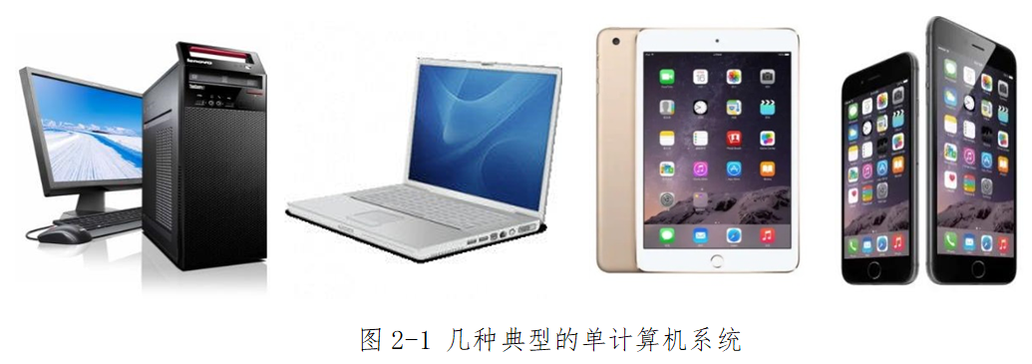
2.1.1 单计算机系统
单计算机系统是指一种大小、价格和性能适用于个人使用的多用途计算机。台式机、笔记本电脑、平板电脑、超级本和智能手机等都属于这个范畴。

Slide 6


2.1.2 多计算机系统
多计算机系统从早期的同构计算系统演化为后来的异构计算系统，再从分布式异构的网格计算系统演化到如今的集中式云计算系统，螺旋式发展。
1
并行计算系统
并行计算（parallel computing）是指同时使用多种计算资源解决计算问题的过程，是提高计算机系统计算速度和处理能力的一种有效手段。它的基本思想是用多个处理器来协同求解同一问题，即将被求解的问题分解成若干个部分，各部分均由一个独立的处理机来并行计算。
MO
Application
Ver 1.20

Slide 7
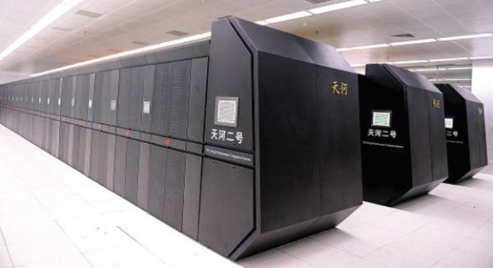
【课程思政】
（3）典型的并行计算系统
2009年9月，中国首台千兆次超级计算机系统“天河一号”研制成功。2010年11月，“天河一号”在全球超级计算机前500强排行榜中第一。
“天河二号”以峰值计算速度每秒5.49×10^16次、持续计算速度每秒3.39×10^16次双精度浮点运算的优异性能，成为2013年全球最快超级计算机系统。

Slide 8
2.1.2 多计算机系统
2
网络计算系统
网络计算系统是一种分布式计算系统，旨在为各类研究者提供汇集全球各地大量个人电脑和服务器的强大运算能力，主要包括网格计算平台、云计算平台等。
网格计算平台是2018年公布的计算机科学技术名词。它是一种基于互联网的分布式计算平台。
云计算平台也称为云平台，是指基于硬件资源和软件资源的集中服务模式，提供计算、网络和存储能力。

Slide 9
2.2 单计算机系统模型
计算模式的演变经历了一个较为长期的演变过程。
从早期的图灵机理论模型，到冯诺依曼单计算机实现模型，从多机并行计算体系到网络分布式计算体系。
MO
Application
Ver 1.20

Slide 10
2.2.1 图灵机模型
1936年，英国数学家图灵(1912―1954年)提出了一种抽象的计算模型—图灵机( Turing machine)。
图灵机，又称图灵计算机，即将人们使用纸笔进行数学运算的过程进行抽象，由一个虚拟的机器替代人类进行数学运算。
图灵的基本思想是用机器来模拟人们用纸笔进行数学运算的过程，他把这样的过程看作下列两种简单的动作：
（1）在纸上写上或擦除某个符号。
（2）把注意力从纸的一个位置移动到另一个位置。

Slide 11
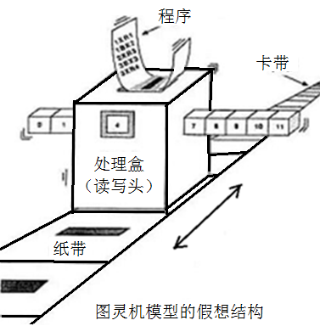
图灵机模型
为了模拟人的上述动作和运算过程，图灵构造出了一台假想的机器，如图所示。
该机器由以下几个部分组成。
（1）一条无限长的纸带。
（2）一个读写头。
（3）一套控制规则。
（4）一个状态寄存器。它用来保存图灵机当前所处的状态。图灵机的所有可能状态的数目是有限的，并且有一个特殊的状态，称为停机状态。

Slide 12
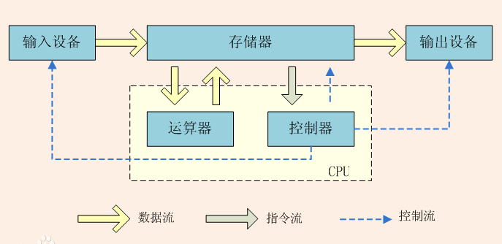
冯·诺伊曼计算机是如何工作的？
冯·诺伊曼计算机是一个包括控制器、运算器、存储器、输入设备、输出设备五部分组成的系统，如图所示。
冯·诺伊曼计算机的重要特点是将指令和数据同时存放在存储器中。
冯-诺依曼计算机的工作过程如下：

Slide 13
冯·诺伊曼计算机是如何工作的？
1
第一步：将程序和数据通过输入设备送往存储器，初始化程序指针，启动运行。
2
第二步：CPU（包括运算器和控制器）根据程序指针，从存储器中取出程序指令送到控制器支分析和识别，根据分析髝结果，确定该指令的功能和含义。
3
第三步：控制器根据指令的功能和含义，发出相应的命令（如打开或关闭数据通路上的开关），将指令中的操作数进行加、减或逻辑运算等，运算结果暂存在CPU内。
4
第四步：当运算任务完成后，CPU根据指令预先确定的功能将结果送回存储器、输出设备或继续存在CPU内。
5
第五步：控制器修改程序指针，指向下一条指令，重复第二至第五步。

Slide 14
2.3 从逻辑门到运算器
逻辑门是实现计算的最基本单位。
在计算机中，通常包括两大类最基本的运算：
算术运算
逻辑运算

Slide 15
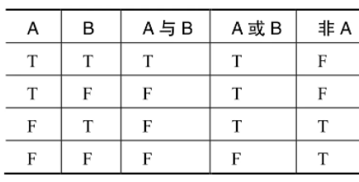
2.3.1 计算机的逻辑运算
利用逻辑运算可以进行两个数的比较，或者从某个数中选取某几位进行操作。
1
逻辑运算
（1）逻辑非运算（NOT）
计算机中的逻辑运算主要包括逻辑非、逻辑与、逻辑或、逻辑异或等4种运算。
（2）逻辑与运算（AND）
（3）逻辑或运算（OR）
（4）逻辑异或运算（XOR）

Slide 16
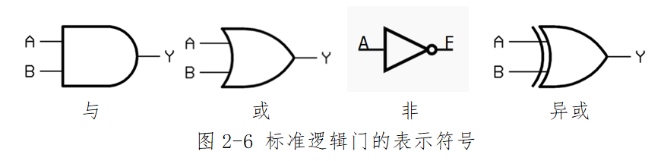
2.3.1 计算机的逻辑运算
1
逻辑门
凡是对脉冲通路上的脉冲起着开关作用的电子线路就叫门电路。
与三种基本的逻辑关系“逻辑与、逻辑或、逻辑非”相对应，基本的门电路有与门、或门和非门。
通过基本门电路的扩展，门电路还有“与非门、或非门、与或非门、异或门”等几种。

Slide 17
2.3.1 计算机的逻辑运算
利用逻辑运算可以进行两个数的比较，或者从某个数中选取某几位进行操作。
（1）逻辑非运算（NOT）
1
逻辑运算
计算机中的逻辑运算主要包括逻辑非、逻辑与、逻辑或、逻辑异或等4种运算。
（2）逻辑与运算（AND）
（3）逻辑或运算（OR）
（4）逻辑异或运算（XOR）

Slide 18

2.3.2 计算机的算术运算
计算机的算术运算包括定点算术运算和浮点算术运算。
实际工作中，算术运算也是通过各种逻辑运算的组合来实现的。
1
机器数
在普通数字表示中，将“+”或“-”符号放在数的绝对值之前来区分数的正负。但在计算机系统中，符号也需要用0、1表示。
这种将符号与数据一体化进行表示的数，称为机器数。
计算机中的机器数包含三种表示方法：原码、反码、补码。
MO
Application
Ver 1.20

Slide 19
计算机如何进行算术运算？
1）原码表示法
用机器数的最高位代表符号位，其余各位是这个数的绝对值，称为原码表示法。符号位若为0则表示正数，若为1则表示负数。通常用[X]原表示X的原码。根据上述规则：0的原码有两个值，即“正零”和“负零”之分，增加了机器识别的难度。
正零：[+0]原=0 000 0000 B = 00H；负零：[ -0]原=1 000 0000 B = 80H。
2）反码表示法
正数的反码和原码相同，负数的反码是对原码除符号位之外各位依次取反，称为反码表示法。通常用[X]反表示X的反码。与原码类似，0的反码也有两个。
正零：[+0]反=0 000 0000 B = 00H；负零：[ -0]反=1 111 1111 B = FFH。

Slide 20
计算机如何进行算术运算？
3）补码表示法
为了解决了原码和反码中存在“0”的两种表示方法的问题，引入了补码。在补码表示中，0只有一种表示形式，就是全0。
补码规则为：正数的补码和原码相同，负数的补码是该数的反码再低位加“1”。
  例如， [-18H]补 = [-18H]原 + 1 = 1 110 0111 B + 1 B= 1 110 1000 B。
实际上，在日常生活中，也经常碰到补码问题。假如，将时间从9点调到7点。有两种方法拨动时针，一种是顺时针拨，即向前拨动10个小时；另一种是逆时针拨，即向后拨2个小时。
两者的最终结果都是7。即模12运算。

Slide 21
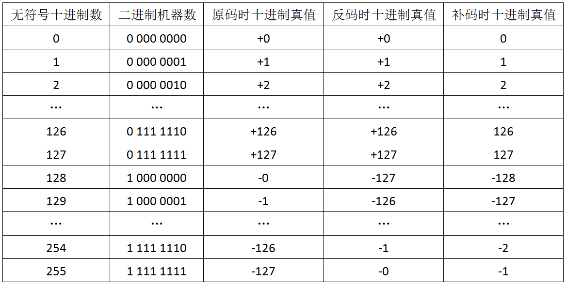
计算机如何进行算术运算？
下表给出了0-255在不同编码时所对应的真值。
4）补码加法，其公式为：[x+y]补 = [x]补+[y]补（mod 2）
5）补码减法，其公式为：[x-y]补 = [x+(-y)]补 = [x]补 + [-y]补（mod 2）
例如
[+18H]补 = 0 001 1000 B；
[-18H]补 = 1 110 1000 B。
则， [ 18H + (-18H)]补 =
  [+18H]补+[-18H]补=00000000B=0H
则， [ 18H - (-18H)]补 =
  [+18H]补+[18H]补= 0 011 0000B
  =30H

Slide 22
溢出及其判定
在计算机中，由于机器码的位数是有限的，所以数的表示范围也是有限的。
如果两数进行加减运算之后的运算结果超出了给定的取值范围，就称为溢出。
例如，当计算机的位数（也称字长）是64位时，其可以表示的数的范围就是从64个全“0”到64个全“1”，总的个数就是2^64，而且相邻两个数之间是不连续的（即两个数之间是离散的），这也是计算机在表示一个数据时存在误差的重要原因。

Slide 23



溢出及其判定
在定点数运算中，正常情况下溢出是不允许的。
当正数和负数相加时，肯定不会产生溢出。
但是，当两个正数相加时，如果结果大于机器所能表示的最大正数，则称为正溢；当两个负数相加时，如果结果小于机器所能表示的最小负数，则称为负溢。
例如，已知两个7位机器数X和Y，其中X = [+58H]补 = 0 1011000 B，Y = [-58H]补 = 1 0101000B；则X+X= 1 0110000B（按照补码理解，这是一个负数，显然结果不正确），产生了正溢；Y+Y= 0 101000B（按照补码理解，这是一个正数，显然结果不正确），产生了负溢。

Slide 24
2.3.3 计算机的定点运算器
运算器是数据的加工处理部件，是CPU的重要组成部分。
运算器通常由算术逻辑单元（Aarithmetic Llogic Uunit，ALU）、寄存器、数据总线和其他逻辑部件组成。
1
算术逻辑单元ALU
ALU是计算机的数学大脑，有两个单元，一个是算术单元和一个逻辑单元。算术单元负责计算机里的所有数字操作，比如加减、法和逻辑与、或、非等运算等。
简单的ALU电路设计，可以用晶体管进行组装，但是很快就会变得复杂并难以理解，所以，复杂一些的ALU还需要使用逻辑门来实现。例如，可以用与、或、非和异或门来实现ALU中的半加器、全加法器，并在此基础上进一步实现多位加法器。

Slide 25
2.3.3 计算机的定点运算器
2
定点运算器的基本功能与组成
（1）能实现算术和逻辑运算的功能部件ALU。
（2）存放待加工信息或加工后信息的通用寄存器组。
其运算器的基本结构包括以下几个部分：
（3）多路开关或数据锁存器。
（4）总线，总线接收器和发送器。总线接收器和发送器通常是由三态门构成的。

Slide 26
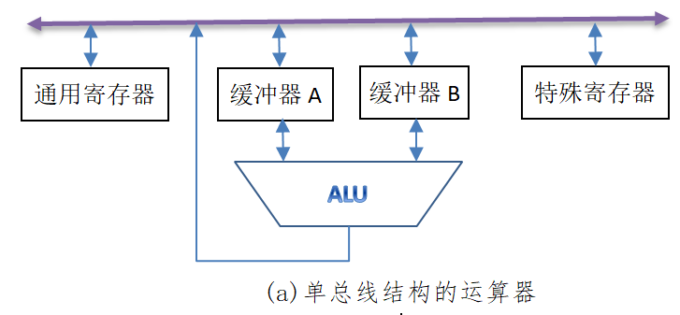
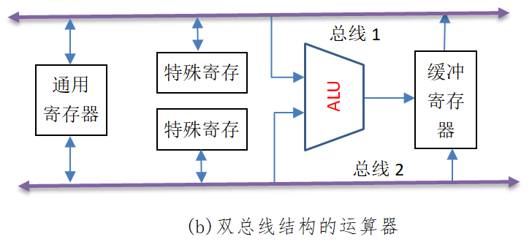
2.3.3 计算机的定点运算器
根据ALU、寄存器、总线之间的理解方式不同，运算器有三种形式的基本结构，如图2-11所示。

Slide 27

2.4 从微处理器到单计算机系统
ALU是计算机的基本运算单元。
通过将ALU和控制器集成在一起，就构成了中央处理器（即CPU）
将CPU与寄存器等集成在一个芯片内，就形成了微处理器。
将微处理和对外接口芯片等集成在一起就是主机，
主机、外设和软件组合在一起，就构成了计算机系统。

Slide 28
2.4.1 微处理器（CPU）
为了方便读者理解，下面以个人计算机中早期使用的8086微处理器为例来讲解微处理器的原理。
8086微处理器是Intel系列微处理器具有代表性的16位定点处理器，集成度约29000个晶体管，有16根数据线和20根地址线，寻址能力为2^20=1MB。
8086工作时，只要一个电源（+5V）和一相时钟，时钟频率为5MHz。
8086的内部结构如图2-12所示。

Slide 29
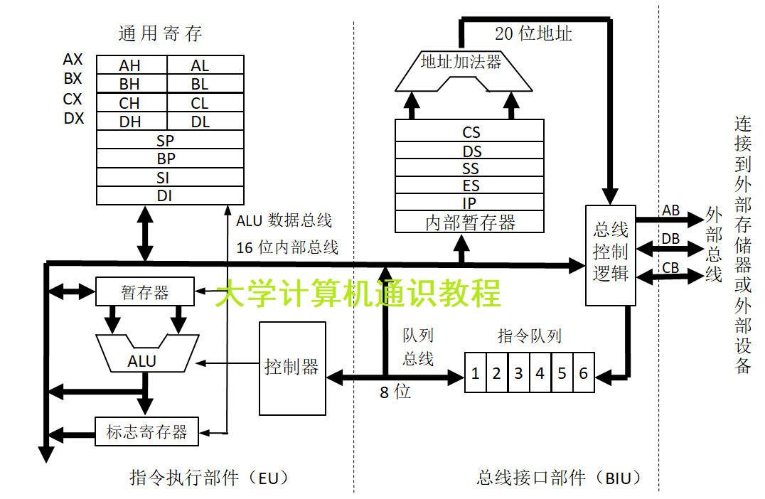
2.4.1 微处理器（CPU）
根据图2-12所示，8086主要分为两个独立的功能模块：总线接口部件BIU和执行部件EU，它们可以并行工作。

Slide 30
2.4.2 微处理的发展
微处理器是计算机的核心部件，正是由于微处理器的不断发展与创新，使得计算机的功能和性能的不断提高，应用领域日益广泛。
微处理器的发展史正是计算机发展史的一个真实缩影。微处理器的发展大体上分为五个阶段。
第一阶段：4位或8位微处理器
第二阶段：16位微处理器
第三阶段：32位微处理器（1985年~）
  80386Pentium、Pentium Pro、Pentium MMX、Pentium Ⅱ、Pentium ⅢIII和Pentium ⅣIV等微处理器）
第四阶段：64位微处理器（2001年~）
第五阶段：双核和多核微处理器

Slide 31
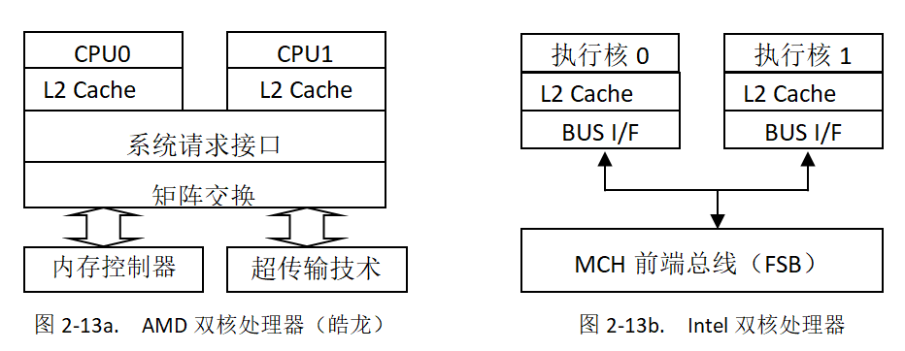
2.4.3 多核处理器
多核处理器是指在一枚处理器中集成两个或多个完整的计算引擎(内核)，多个引擎协同工作。
双核处理器（Ddual Ccore Pprocessor）是多核处理器的一个特例，指在一个处理器上集成两个运算核心，从而提高计算能力。

Slide 32
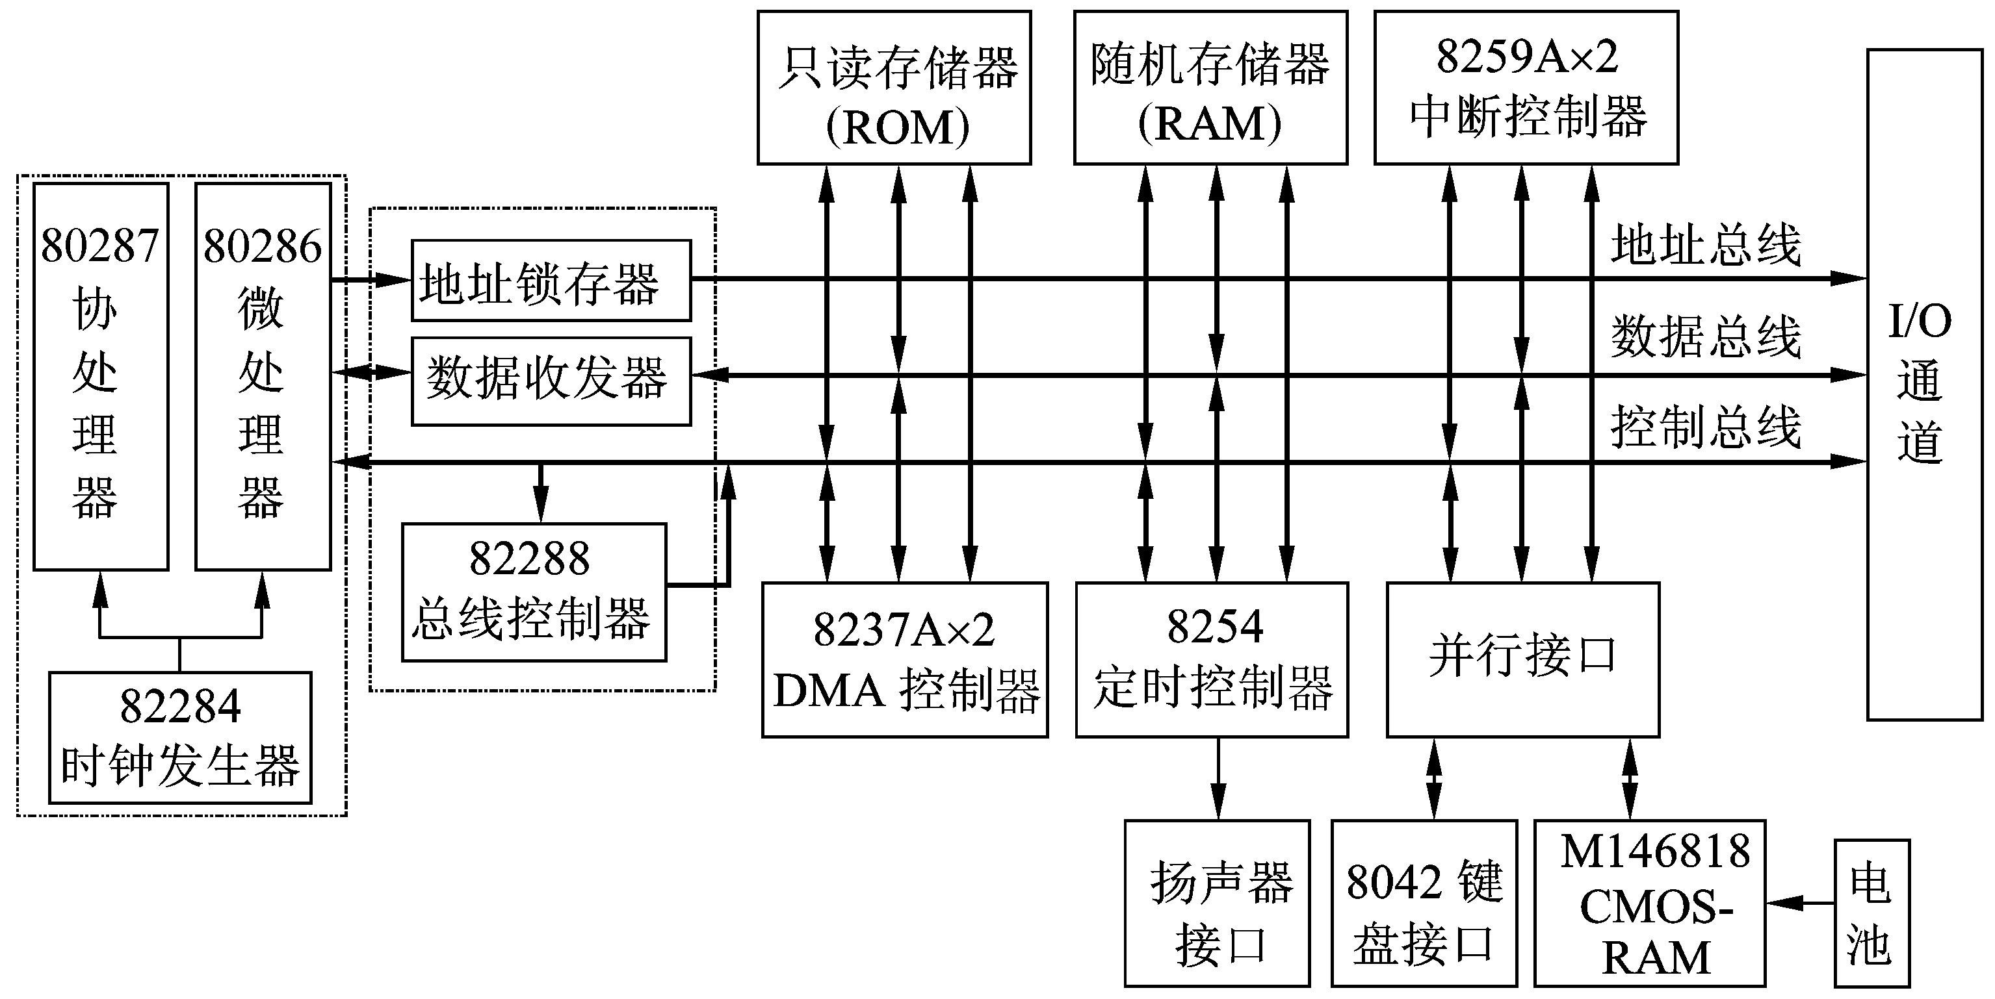
2.4.4 计算机硬件
主机是微型计算机系统的核心部件，通常采用总线结构，CPU、存储器、外设接口等均挂接在总线上，外设通过总线和外设接口与主机互连，完成各种输入输出功能。下面以IBM PC/AT为例，阐述微型计算机的主机板电路结构，如图2-14所示。

Slide 33
2.4.4 计算机硬件
计算机的输入/输出设备种类繁多，不同设备可以满足人们使用计算机时的各种不同需要。
2
但大都有两个共同的特点；一是常采用机械的或电磁的原理工作，所以速度较慢，难以与纯电子的处理器和内存相比；
外设
二是要求的工作电信号常和微处理器、内存采用的不一致，为了把输入/输出设备与计算机处理器连接起来，需要一个称之为接口的中间环节。

Slide 34
2.4.5计算机软件
计算机软件是计算机运行与工作的灵魂，不配置计算机软件的计算机什么事情都做不成。计算机软件按其功能可分为系统软件、应用软件和软件开发环境三大类。
1
波形编码、参量编码
系统软件是指管理、控制和维护计算机及其外部设备、提供用户与计算机之间操作界面等方面的软件，它并不专门针对具体的应用问题。具有代表性的系统软件有：操作系统、数据库管理系统等，其中最重要的系统软件是操作系统。
MO
Application
Ver 1.20

Slide 35


2.4.5计算机软件
（1）操作系统
操作系统(OS)是最基本的系统软件，是用于管理和控制计算机所有软、硬件资源的一组程序。操作系统直接运行在裸机之上，其他的软件(包括系统软件和大量的应用软件)都是建立在操作系统基础之上，并得到它的支持和取得它的服务。
（2）数据库管理系统
数据库管理系统（dataBase management systems，DBMS）是指对数据库中数据进行组织、管理、查询并提供一定处理能力的系统软件。

Slide 36
2.4.5计算机软件
2
3
应用软件
软件开发环境
应用软件是指专门为解决某个应用领域内的具体问题而编制的软件(或实用程序)。如文字处理软件、计算机辅助设计软件、企事业单位的信息管理软件，以及游戏软件等等。
集成开发环境（IDE）是用于提供程序开发环境的应用程序，一般包括代码编辑器、编译器、调试器和图形用户界面等工具。
集成了代码编写功能、分析功能、编译功能、调试功能等一体化的开发软件服务套件。
所有具备这一特性的软件或者软件套（组）件都可以叫集成开发环境。

Slide 37
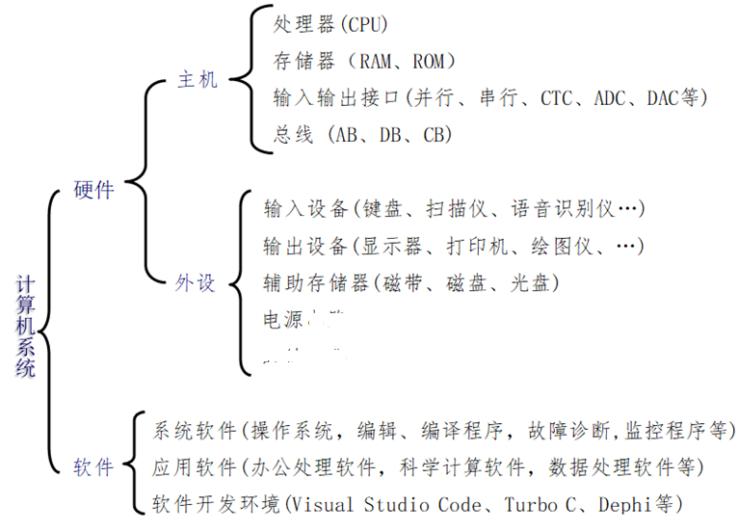
2.4.6计算机系统
个计算机系统由硬件和软件两部分构成

Slide 38
2.5 云计算平台
计算作为一种资源集约化使用的应用模式，因其服务资源动态伸缩、服务位置地理无关、服务节点可靠容错、服务成本经济适中等特点，使得云计算平台的应用日益广泛。
本节讲解云计算的服务模式，介绍云计算的虚拟化技术，总结云计算的典型应用场景。

Slide 39
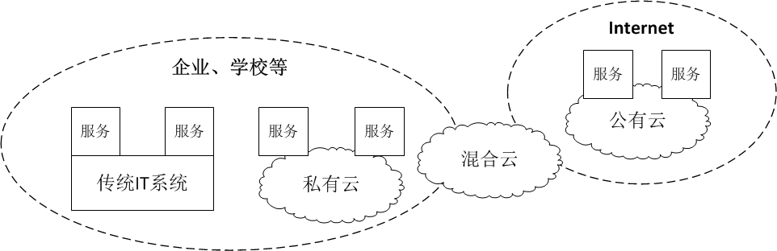
2.5.1云计算的服务模式
按照云计算的服务范围和服务对象，可以将云计算平台分为三类：公有云平台、私有云平台和混合云平台，如图所示。

Slide 40
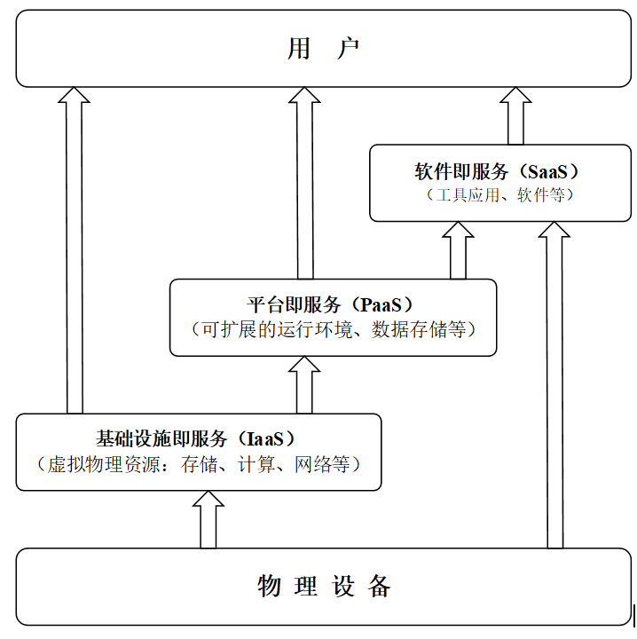
2.5.1云计算的服务模式
按照云计算提供的服务能力划分，云计算可划分为三个层次的服务模式，如图所示，分别是：
  软件即服务（SaaS）
  平台即服务（PaaS）
  基础设施即服务（IaaS）

Slide 41
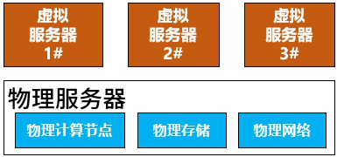
2.5.2云计算的虚拟化技术
在计算机科学领域中，虚拟化代表着对计算资源的抽象。
对CPU的抽象，产生了CPU的虚拟化技术
可以单CPU模拟多CPU并行，允许一个平台同时运行多个操作系统，
应用程序可以在相互独立的空间内运行而互不影响。

Slide 42
2.5.3云计算的典型应用
云计算的应用领域非常广泛，从个人邮箱、百度网盘、百度翻译、文档共享、远程会议、交互游戏到网上学习，无不是云计算的应用形态。主要应用包括：
云存储：是指通过集群应用、网格技术或分布式文件系统等功能，将网络中大量各种不同类型的存储设备通过应用软件集合起来协同工作，共同对外提供数据存储和业务访问功能的一个系统。有关云存储的深入介绍，请参考第6章
制造云：是云计算向制造业信息化领域延伸与发展后的落地与实现，用户通过网络和终端就能随时按需获取制造资源与能力服务，进而智慧地完成其制造全生命周期的各类活动。
教育云：是指将云计算技术迁移到教育领域，包括教育信息化所必须的一切硬件计算资源，这些资源经虚拟化之后，向教育机构、从业人员和学习者提供一个良好的云服务平台。

Slide 43
2.6 本章小结
本章介绍了计算系统与平台的发展历程，讲述了图灵机模型原理和冯诺依曼体系架构，并从逻辑门开始，讲解了运算器的组成，说明了计算机的逻辑运算和算术运算方法，从8086微处理入手，讲解了计算机系统的基本构成；从云计算角度，介绍多计算机系统的服务模式、核心技术和典型应用。

Slide 44
学习推荐
第2章
集成开发环境Visual Studio Code可以通过https://code.visualstudio.com/ 下载、安装后使用。

Slide 45
名师名校 新形态通识教育系列教材
谢 谢 观 看

